Slide 1

PT. Mirae Asset Sekuritas Solo

Slide 2
Daftar Isi :
Perbedaan antara Treder dan Investasi?
Perbedaan Saham Liquid dan Non Liquid?
Metode Analisa Teknikal dan Fundamental?
Psikologi Treding?
kenapa Harus Aplikasi Mirae Asset?
PT. Mirae Asset Sekuritas

Slide 3
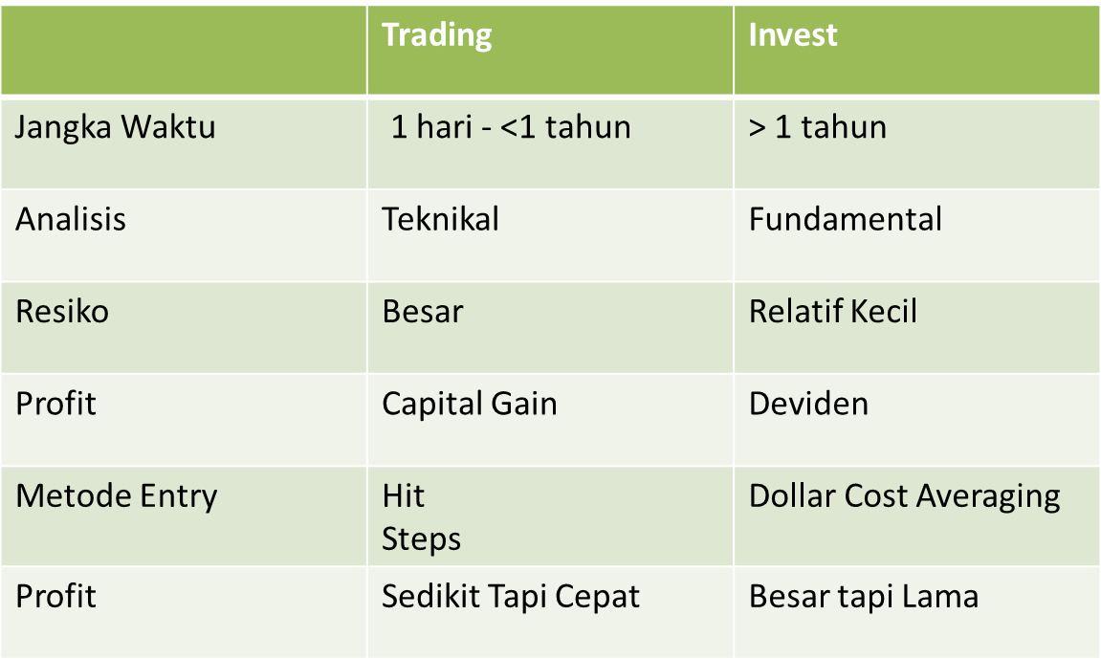
Trading Or Invest?

Slide 4
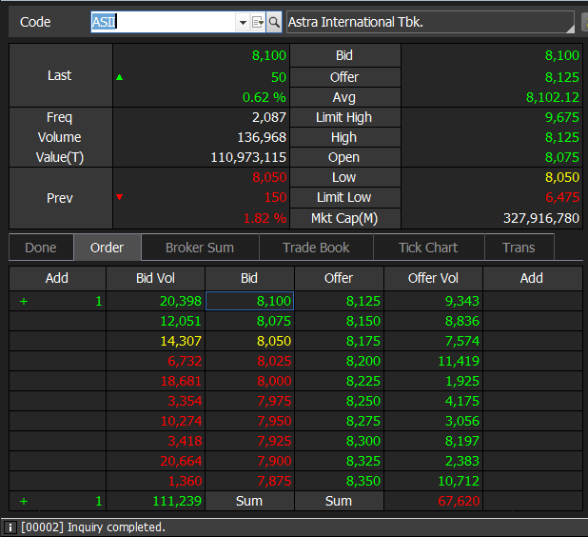
Liquid (Bagus)

Slide 5
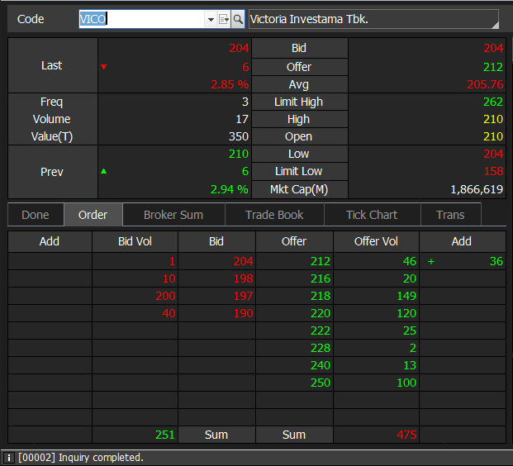
Non Liquid (tidak Bagus)

Slide 6
Cara mengenal dan menggunakan
Teknikal Analisa Basic
0500 Menu : Multi Chart
PT. Mirae Asset Sekuritas

Slide 7
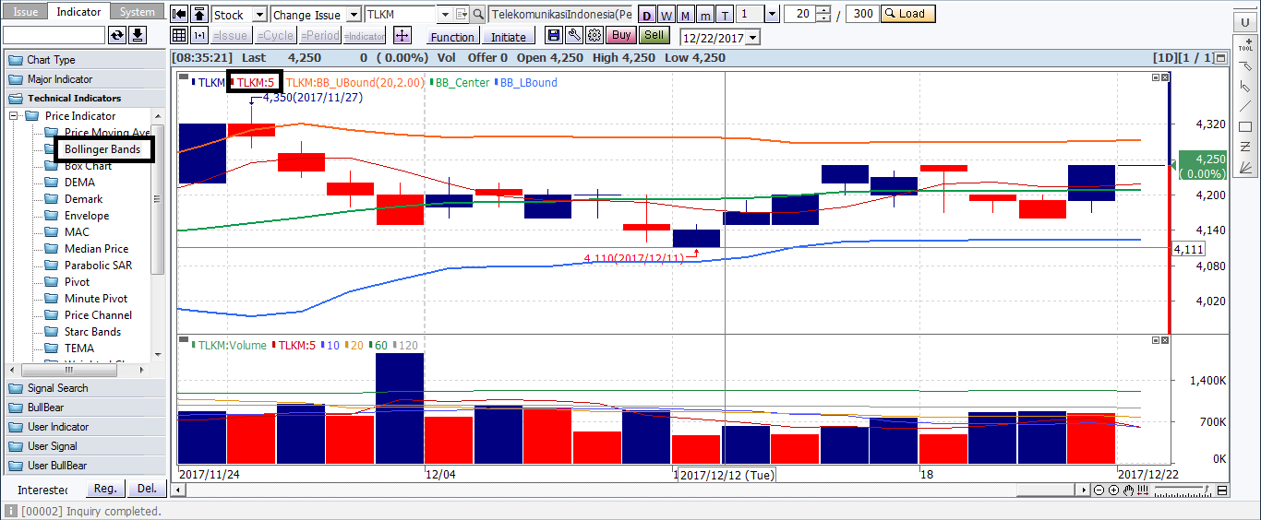

Slide 8
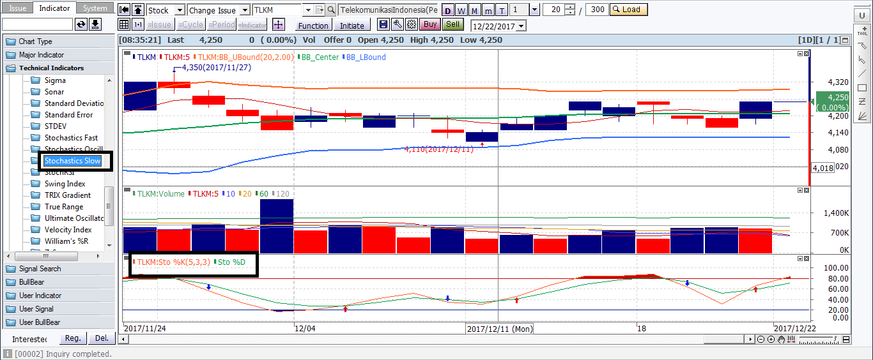

Slide 9
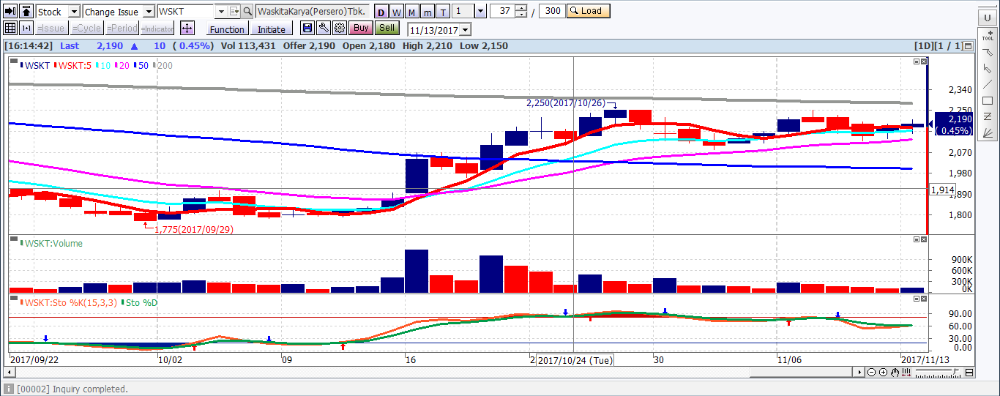
Teknikal Analisa :
Price Moving Average ( 5 , 10 , 20 , 50 , 200 )
Bollinger Band
Price Volume
Stochastics Slow ( 15 , 3 , 3 )
PT. Mirae Asset Sekuritas

Slide 10
Cara mengenal dan menggunakan
Fundamental Analisa Basic
1921 Menu : Income Statement
PT. Mirae Asset Sekuritas

Slide 11
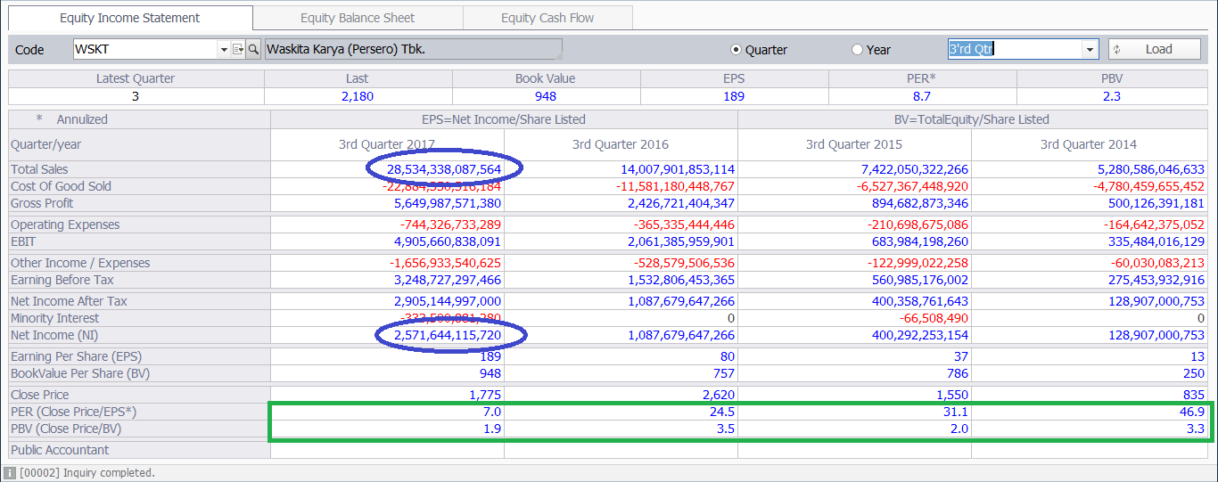
Mencari Saham yg terdiskon
PER&PBV = TOTAL Semua dibagi 4
(bandingkan dengan yg diatas Itu mahal atau murah
kalo diatas berarti lebih murah)
PT. Mirae Asset Sekuritas

Slide 12
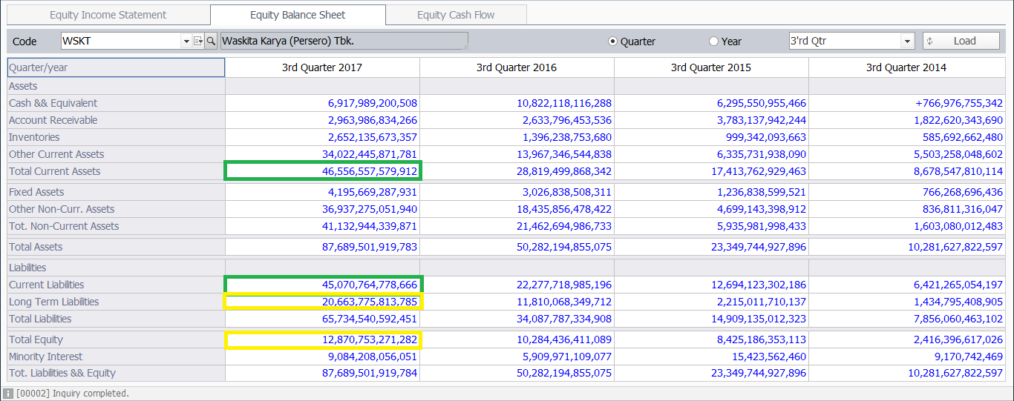
1
2
3
4
Total Current Asset harus lebih Besar dari Current Liabilitas
Long term Liabilites harus lebih Kecil dari Total Equity
PT. Mirae Asset Sekuritas

Slide 13
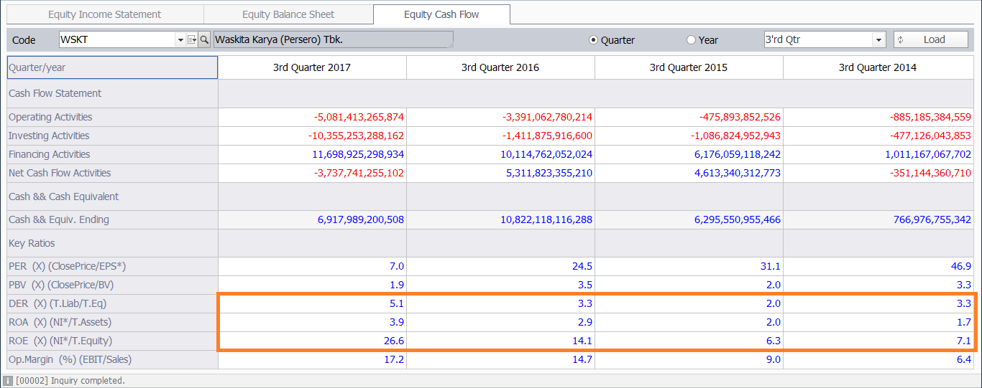
Membandingkan Harus Meningkat DER pertahun,
ROA pertahun,ROE pertahun
PT. Mirae Asset Sekuritas

Slide 14
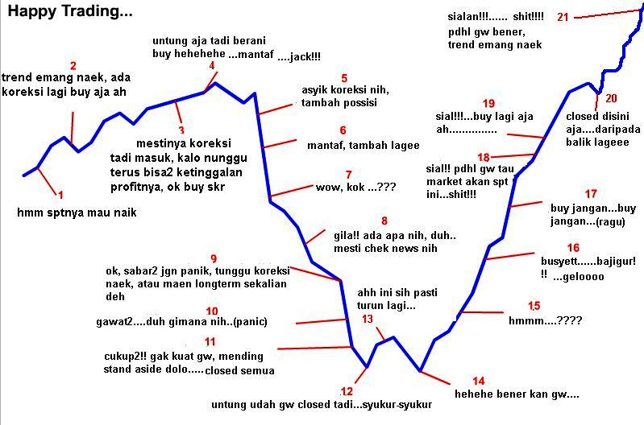
Psikologi Treding

Slide 15
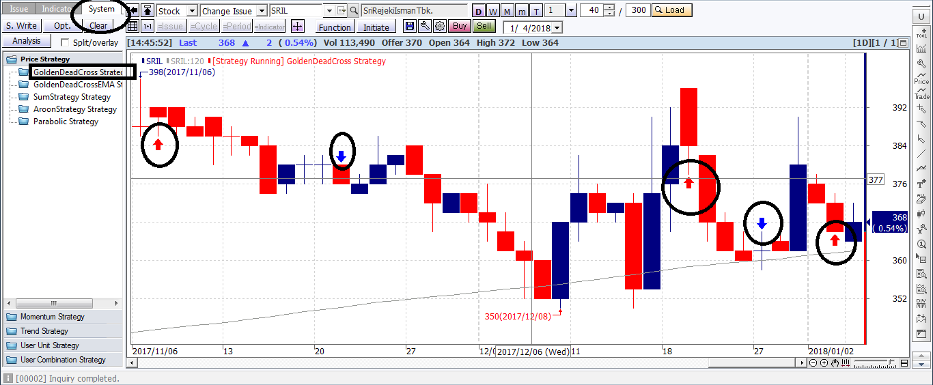
Kenapa Mirae??

Slide 16
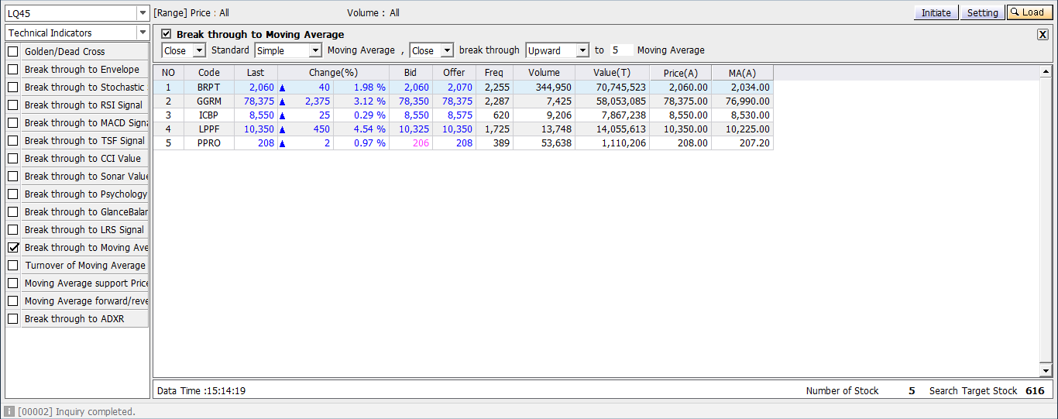
0011 Menu : EZ Condition Search
PT. Mirae Asset Sekuritas

Slide 17
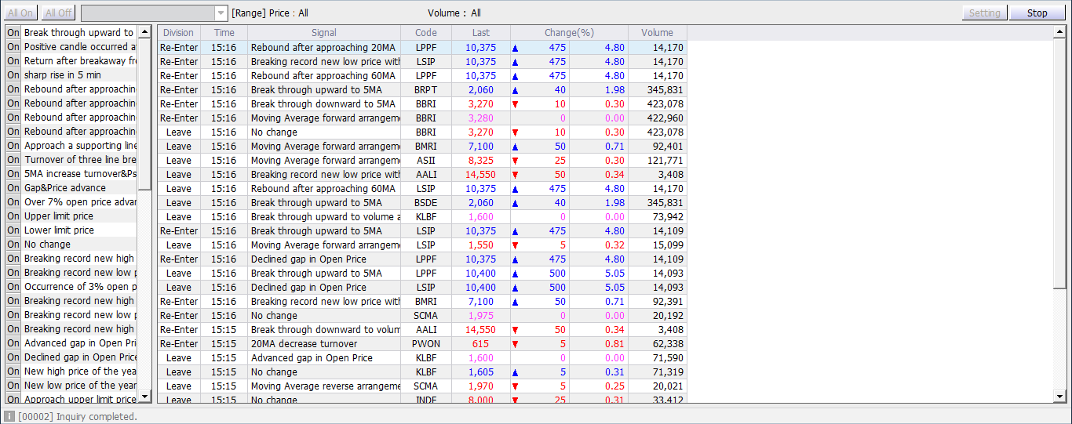
0112 Menu : Signal Search
PT. Mirae Asset Sekuritas

Slide 18
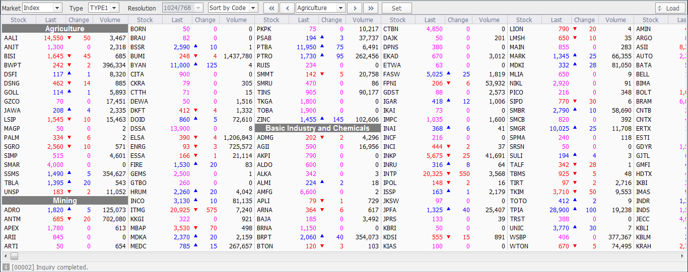
0006 Menu : Screen Of All Stocks
PT. Mirae Asset Sekuritas

Slide 19
Opening Account
Kelengkapan data yang dilampirkan:
Fotocopy KTP
Fotocopy NPWP
Fotocopy cover buku tabungan
Proses pendaftaran : +/- 10 hari kerja
Nasabah akan Mendapat Email Konfirmasi yang berisi : User ID, Password,Pin dan nomer Rekening Investor.
Minimal investasi 10 Juta Rupiah
Fee transaksi 0,15% beli dan 0,25% jual

Slide 20
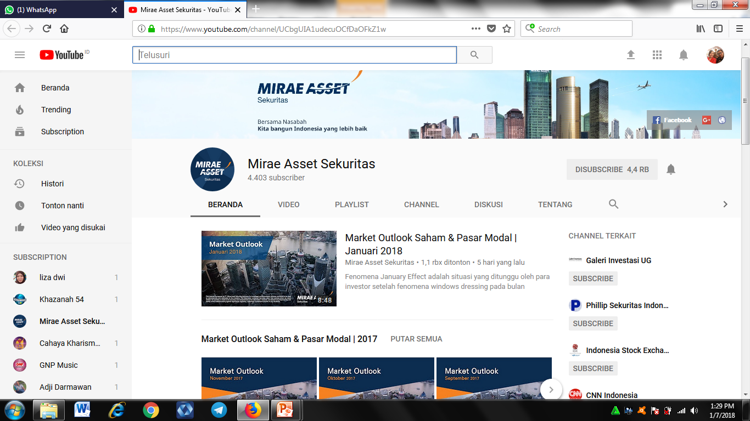

Slide 21
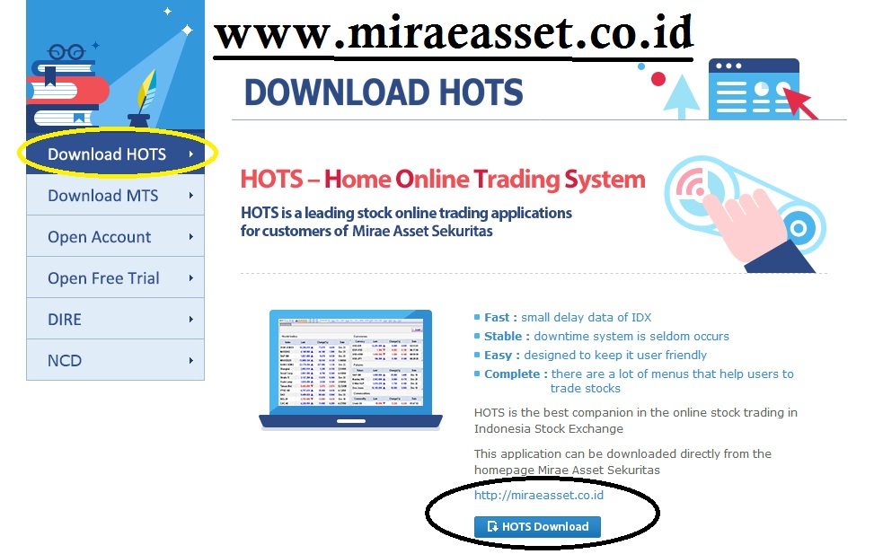
PT. Mirae Asset Sekuritas Solo

Slide 22


